Slide 1
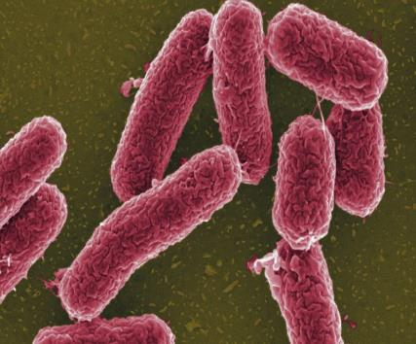
Презентация к уроку по теме «Строение бактерий»
Автор: Аминева С. Ю. учитель биологии Муниципальное бюджетное общеобразовательное учреждение Пышминского городского округа «Пышминская средняя общеобразовательная школа»
III Всероссийская научно-методическая конференция "Педагогическая технология и мастерство учителя"
ноябрь – декабрь 2015 года

Slide 2
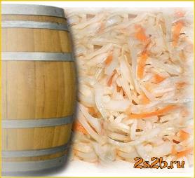
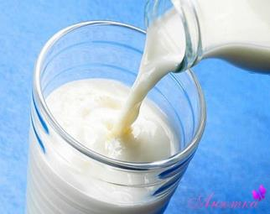
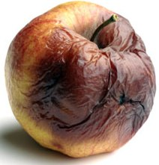
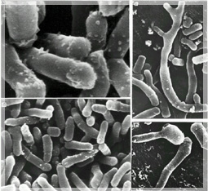
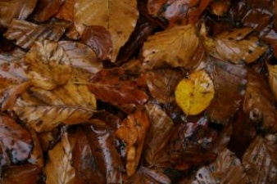
1
2
3
4
4
5
6
1 – квашеная капуста, 2 – кефир, 3 – гнилое яблоко, 4 – бактерии, 5 – заболевания человека, 6 – гниение опавших листьев.

Slide 3
Как устроены бактерии?
Где обитают бактерии?
Чем питаются бактерии?
Как передвигаются бактерии?
Какое значение бактерии имеют?
Как защитить свой организм от болезнетворных бактерий?

Slide 4
Строение бактерий
26.11.

Slide 5
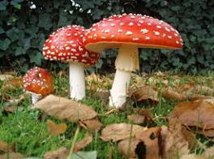
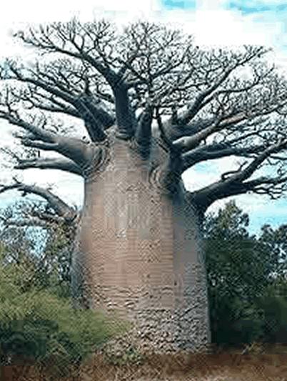
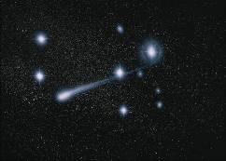
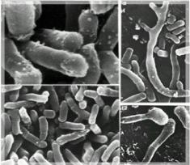
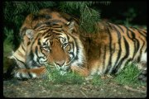
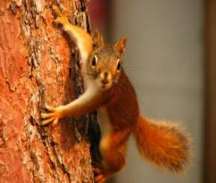
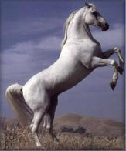
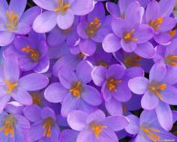
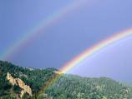
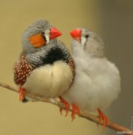
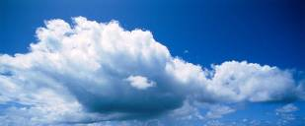
Задание №1. Распределите рисунки на 2 группы.
Объясните, по какому признаку.
1
2
4
3
5
6
7
8
9
10
11
12

Slide 6
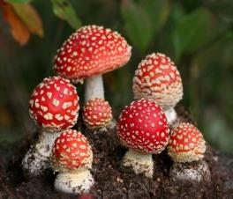
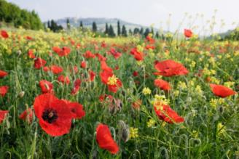
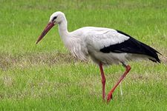
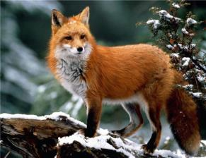
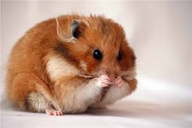
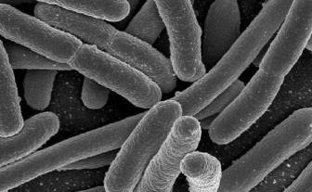
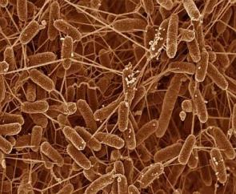
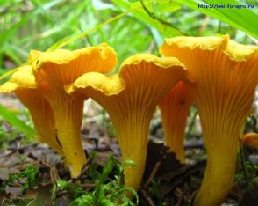
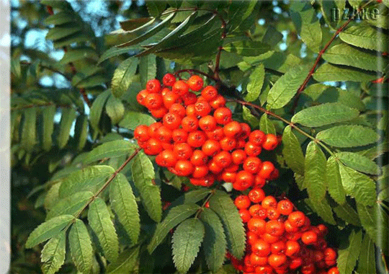
Задание №2.
Распределите на группы иллюстрации.
Объясните, по какому принципу.
3
1
2
4
5
6
7
8
9

Slide 7
Задание №3. Укажите роль каждого звена цепи питания в экосистеме..
Пшеница-мышь-змея-ястреб-бактерии.
Ель-жук-дятел-бактерии.
Дуб–гусеница-пеночка-бактерии.
Сравните цепи питания.
Что в них общего?

Slide 8
Задание №4. Дополните схему.
ЖИВЫЕ ОРГАНИЗМЫ
В клетках нет оформленного ядра
В клетках есть оформленное ядро
ПРОКАРИОТЫ
ЭУКАРИОТЫ
?
БАКТЕРИИ
РАСТЕНИЯ
?
ЖИВОТНЫЕ
?
ГРИБЫ
?

Slide 9
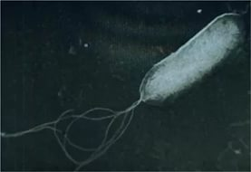

Slide 10
РАБОТАЙТЕ В ПАРАХ
Прочитайте текст.
Соберите из элементов конструктора бактериальную клетку.
Сравните собранную вами бактериальную клетку с рисунком 9.2. в учебнике (с. 61). При необходимости исправьте ошибки.

Slide 11
РАБОТАЙТЕ В ТЕТРАДИ
Зарисуйте строение бактериальной клетки, подпишите основные ее элементы.

Slide 12
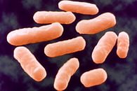
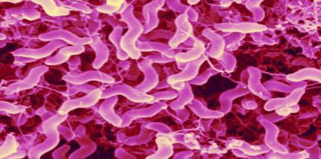
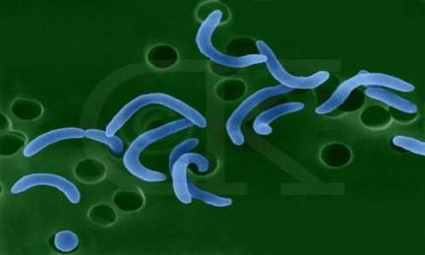
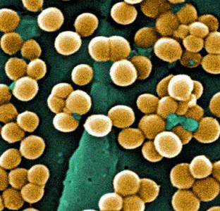
Сравни изображения бактерий.
Определи, по какому признаку бактерии делят на эти 4 группы.
Придумай значки для изображения каждой формы бактерий.
Зарисуй их в тетради и подпиши названия форм.
БАЦИЛЛЫ
СПИРИЛЛЫ
ВИБРИОНЫ
КОККИ

Slide 13
Как устроены бактерии?
Сформулируйте вывод по уроку, вставив в предложения необходимы слова:
В строении бактериальной клетки различают такие элементы, как … . Каждый из этих элементов имеет определенное строение и выполняет определенную … .

Slide 14
Вставьте в предложения пропущенные слова
Сравни выполненное тобой
задание с образцом
Бактерии состоят из 1 клетки.
Клетка бактерии окружена плотной оболочкой, которая называется КЛЕТОЧНАЯ СТЕНКА.
Внутреннее содержимое клетки называется ЦИТОПЛАЗМА.
Наследственную информацию несет МОЛЕКУЛА ДНК.
Некоторые бактерии передвигаются с помощью ЖГУТИКОВ.
В зависимости от формы бактерии делят на 4 группы: КОККИ, БАЦИЛЛЫ, СПИРИЛЛЫ, ВИБРИОНЫ.

Slide 15
Верно вставил все 5 слов. | Молодец! Ты сегодня отлично работал на уроке!
Верно вставил 4 слова | Хорошо! Ты сегодня хорошо постарался на уроке!
Верно вставил менее 4 слов. | Ты недостаточно усвоил тему, но не огорчайся, у тебя еще есть возможность исправить положение.

